Slide 1











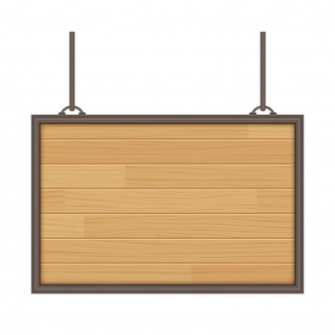

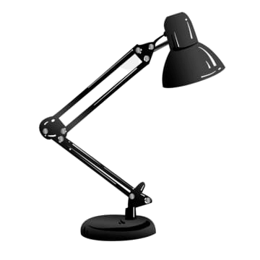
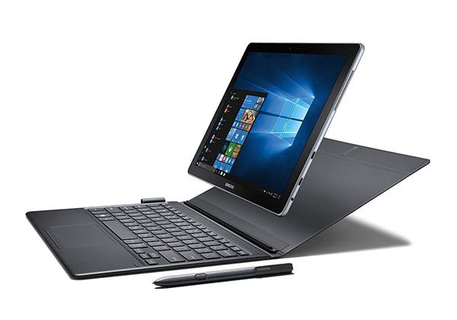






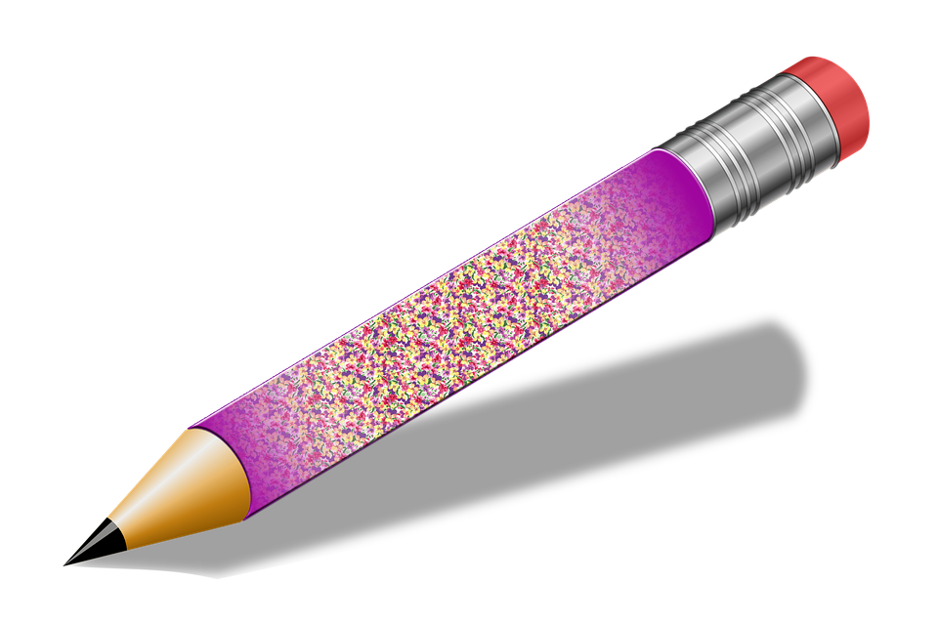


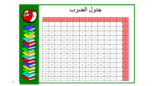
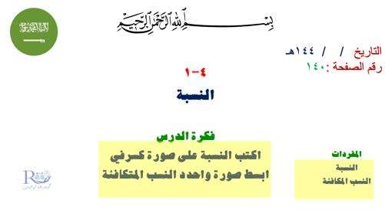

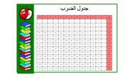
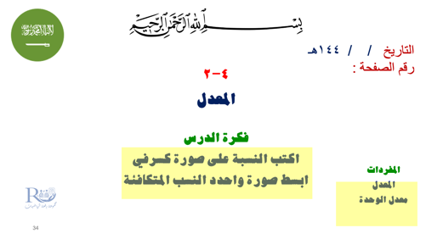

Slide 2

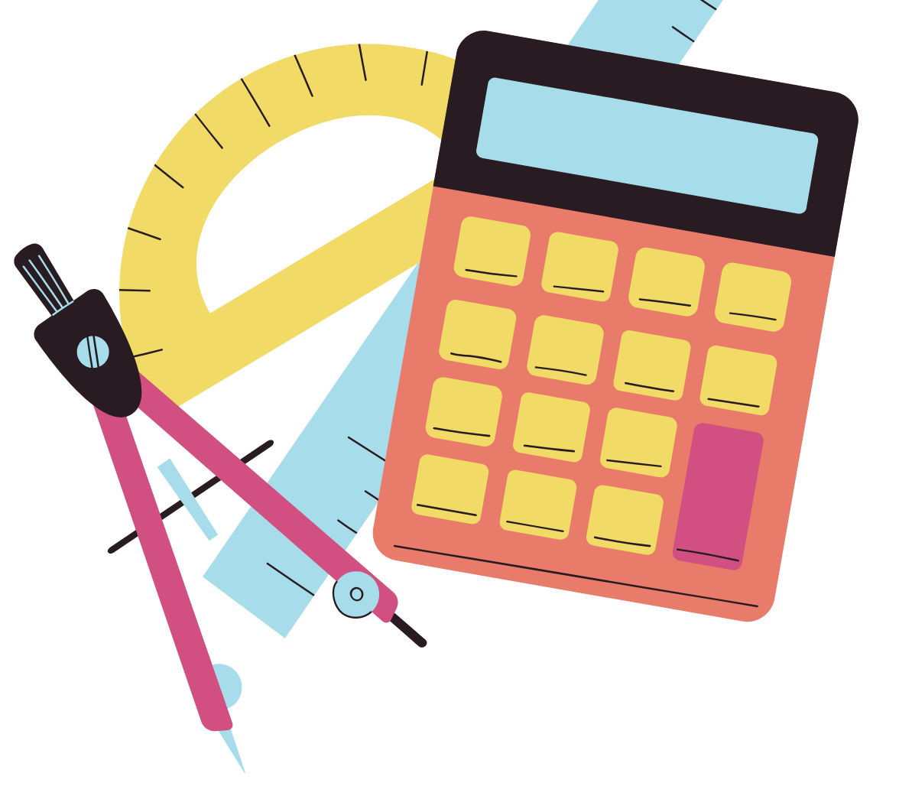

٤-٢
المعدل

Slide 3



التاريخ / / ١٤٤هـ
رقم الصفحة :
٤-٢
المعدل
فكرة الدرس
اكتب النسبة على صورة كسرفي ابسط صورة واحدد النسب المتكافئة
المفردات
المعدل
معدل الوحدة

Slide 4
جدول الضرب
x | ٠ | ١ | ٢ | ٣ | ٤ | ٥ | ٦ | ٧ | ٨ | ٩ | ١٠ | ١١ | ١٢
٠ | ٠ | ٠ | ٠ | ٠ | ٠ | ٠ | ٠ | ٠ | ٠ | ٠ | ٠ | ٠ | ٠
١ | ٠ | ١ | ٢ | ٣ | ٤ | ٥ | ٦ | ٧ | ٨ | ٩ | ١٠ | ١١ | ١٢
٢ | ٠ | ٢ | ٤ | ٦ | ٨ | ١٠ | ١٢ | ١٤ | ١٦ | ١٨ | ٢٠ | ٢٢ | ٢٤
٣ | ٠ | ٣ | ٦ | ٩ | ١٢ | ١٥ | ١٨ | ٢١ | ٢٤ | ٢٧ | ٣٠ | ٣٣ | ٣٦
٤ | ٠ | ٤ | ٨ | ١٢ | ١٦ | ٢٠ | ٢٤ | ٢٨ | ٣٢ | ٣٦ | ٤٠ | ٤٤ | ٤٨
٥ | ٠ | ٥ | ١٠ | ١٥ | ٢٠ | ٢٥ | ٣٠ | ٣٥ | ٤٠ | ٤٥ | ٥٠ | ٥٥ | ٦٠
٦ | ٠ | ٦ | ١٢ | ١٨ | ٢٤ | ٣٠ | ٤٦ | ٤٢ | ٤٨ | ٥٤ | ٦٠ | ٦٦ | ٧٢
٧ | ٠ | ٧ | ١٤ | ٢١ | ٢٨ | ٣٥ | ٤٢ | ٤٩ | ٥٦ | ٦٣ | ٧٠ | ٧٧ | ٨٤
٨ | ٠ | ٨ | ١٦ | ٢٤ | ٣٢ | ٤٠ | ٤٨ | ٥٦ | ٦٤ | ٧٢ | ٨٠ | ٨٨ | ٩٦
٩ | ٠ | ٩ | ١٨ | 27 | ٣٦ | ٤٥ | ٥٤ | ٦٣ | ٧٢ | ٨١ | ٩٠ | ٩٩ | ١٠٨
١٠ | ٠ | ١٠ | ٢٠ | ٣٠ | ٤٠ | ٥٠ | ٦٠ | ٧٠ | ٨٠ | ٩٠ | ١٠٠ | ١١٠ | ١٢٠
١١ | ٠ | ١١ | ٢٢ | ٣٣ | ٤٤ | ٥٥ | ٦٦ | ٧٧ | ٨٨ | ٩٩ | ١١٠ | ١٢١ | ١٣٢
١٢ | ٠ | ١٢ | ٢٤ | ٣٦ | ٤٨ | ٦٠ | ٧٢ | ٨٤ | ٩٦ | ١٠٨ | ١٢٠ | ١٣٢ | ١٤٤

Slide 5

لوحة تعزيز النجوم

Slide 6
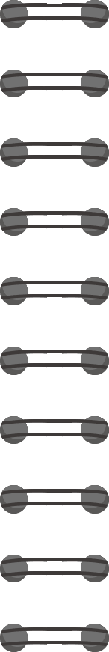
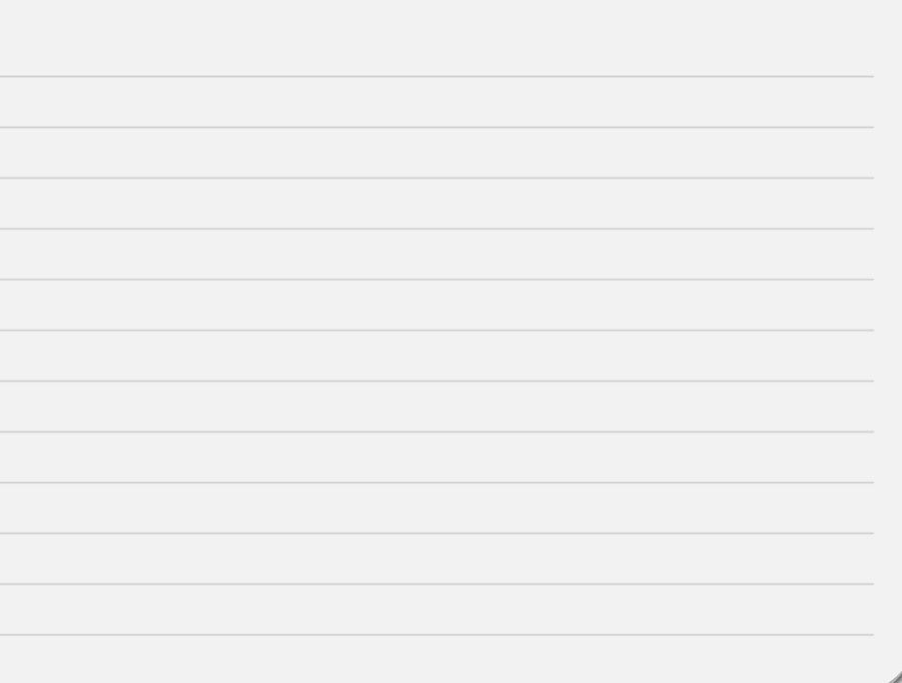
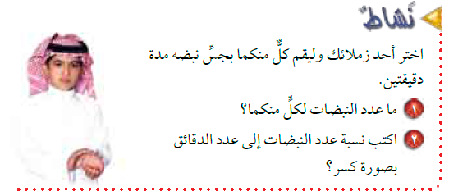




استعد

Slide 7

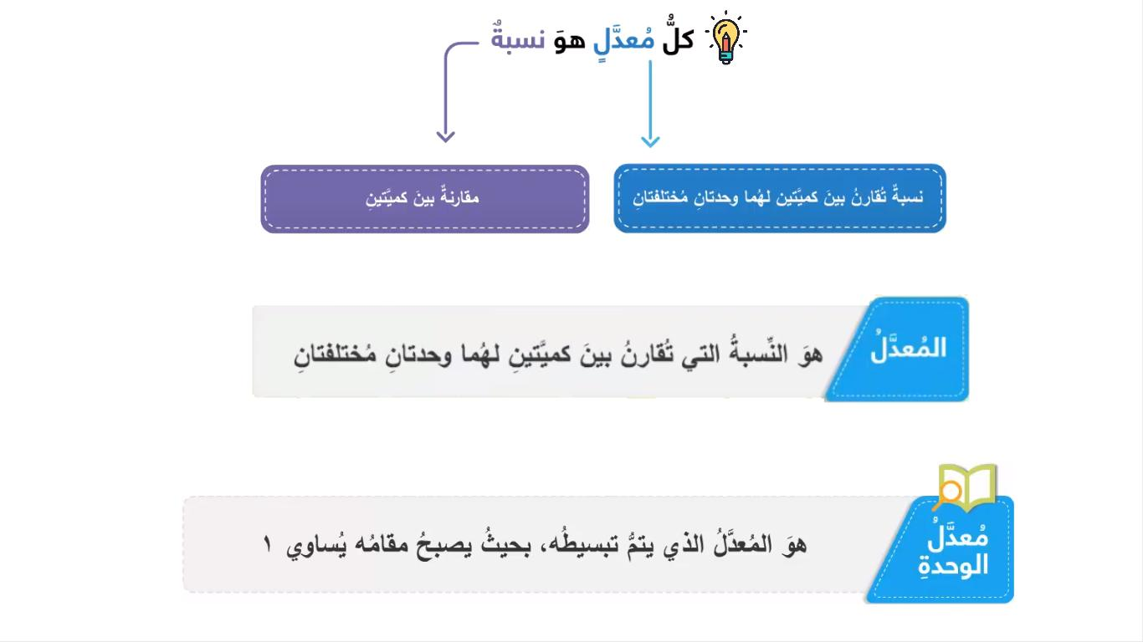
مفهوم

Slide 8
إذا اشترى خالد ٦ أقلام بمبلغ ١٢ ريالا فأوجد ما يأتي :
تمهيد
تسمى النسبة التي تقارن بين كميتين لهما وحدتان مختلفتان بالمعدل .
١٢ ريالا
نسبة ثمن الأقلام : عدد الأقلام
٦ أقلام
المعدل الذي مقامه يساوي ١ يسمى معدل الوحدة .
٢
٢ × ٢ × ٣
١٢
بسط النسبة
=
=
١
٢ × ٣
٦

Slide 9
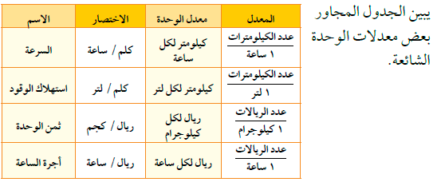
مفهوم

Slide 10

مثال
٢١
٢ × ٢ × ٢ × ٣ × ٥ × ٧
٨٤٠
=
=
معدل أجرته في الساعة الواحدة =
١
٢ × ٢ × ٢ × ٥
٤٠
حل آخر
معدل أجرته ٢١ ريالا / ساعة
٢١
٨٤٠ ÷ ٤٠
٨٤٠
=
=
١
٤٠ ÷ ٤٠
٤٠
معدل أجرته ٢١ ريالا / ساعة

Slide 11
تحقق من فهمك
٥٠
٢ × ٢ × ٣ × ٥ × ٥
٣٠٠
=
=
معدل الوحدة في الساعة الواحدة =
١
٢ × ٣
٦
حل آخر
معدل الوحدة ٥٠ ريالا / ساعة
٥٠
٣٠٠ ÷ ٦
٣٠٠
=
=
١
٦ ÷ ٦
٦
معدل الوحدة ٥٠ ريالا / ساعة

Slide 12
تحقق من فهمك
٧٩
٧٩ × ١
٧٩
=
=
معدل الوحدة في اللتر الواحد =
٨
٢ × ٢ × ٢
٨
حل آخر
لا يوجد معدل وحدة
٩.٩
٧٩ ÷ ٨
٧٩
≈
=
١
٨ ÷ ٨
٨
معدل الوحدة ٩.٩ كلم / لتر تقريبا

Slide 13

٠.٥
٢.١٢ ÷ ٤
٢.١٢
≈
=
معدل الوحدة للقلم الواحد =
١
٤ ÷ ٤
٤
معدل الوحدة ٠.٥ ريال / قلم تقريبا

Slide 14
تأكد
٦
٩٠ ÷ ١٥
٩٠
=
=
معدل الوحدة للكلم الواحد =
١
١٥ ÷ ١٥
١٥
معدل الوحدة ٦ كلم / ل

Slide 15
تأكد
٤٢٠
١٦٨٠÷ ٤
١٦٨٠
=
=
معدل الوحدة للكيلو بايت الواحد =
١
٤ ÷ ٤
٤
معدل الوحدة ٤٢٠ كيلو بايت / دقيقة

Slide 16
تأكد
٠.٤٩٨١
÷٥
٢.٤٩
=
=
معدل الوحدة للجرام الواحد =
÷ ٥
٥
معدل الوحدة ٠.٤٩٨ ريال / جم

Slide 17
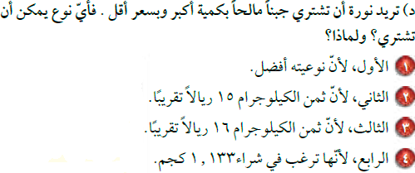
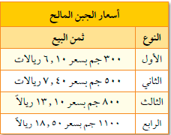
٠.٠٢
٦.١٠ ÷ ٣٠٠
٦.١٠
≈
=
١
٣٠٠ ÷ ٣٠٠
٣٠٠
٠.٠١
٧.٤٠ ÷ ٥٠٠
٧.٤٠
≈
=
١
٥٠٠ ÷ ٥٠٠
٥٠٠
٠.٠٢
١٣.٤٠ ÷ ٨٠٠
١٣.٤٠
≈
=
١
٨٠٠ ÷ ٨٠٠
٨٠٠
٠.٠٢
١٨.٥٠ ÷ ٣٠٠
١٨.٥٠
≈
=
١
١١٠٠ ÷ ١١٠٠
١١٠٠

Slide 18
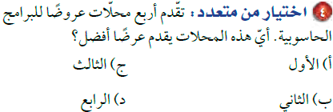
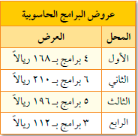
تأكد
٤٢
١٦٨ ÷ ٤
١٦٨
=
=
١
٤÷ ٤
٤
٣٥
٢١٠÷ ٦
٢١٠
=
=
١
٦÷ ٦
٦
٣٩.٢
=
١٩٦÷ ٥
١٩٦
=
١
٥ ÷ ٥
٥
٣٧.٣
=
١١٢÷ ٣
١١٢
=
١
٣ ÷ ٣
٣

Slide 19

تحقق من فهمك
٤.٤٢٥
١٧.٧ ÷ ٤
١٧.٧
=
=
معدل الوحدة للدفتر الواحد =
١
٤ ÷ ٤
٤
٢٢.١٢٥ ريالا
٤.٤٢٥ × ٥ =
ثمن ٥ دفاتر =

Slide 20

تأكد
٦٢
٢١٧٠ ÷ ٣٥
٢١٧
=
=
معدل الوحدة للكلم الواحد =
١
٣٥ ÷ ٣٥
٣.٥
٢٤٨ كلم
٦٢ × ٤ =
المسافة التي يقطعها في ٤ ساعات =

Slide 21

تدرب
١٧ ـ صحيحة أحيانا:
النسبة التي تقارن بين كميتين باستعمال وحدات مختلفة هي معدل مثال ٦ كلم
٥ دقائق
النسبة التي تقارن بين كميتين باستعمال وحدات متشابه فهي ليست معدل مثال ٦ أكواب
٥اكواب
١٨ صحيحة دائما :
كل معدل هو نسبة لأنه مقارنة بين كميتين باستعمال القسمة

Slide 22
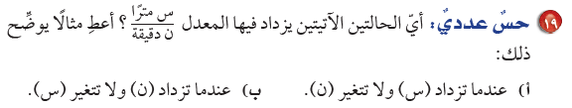
تدرب
مثال :
٤٠ متر
٣٠ متر
٢٠ متر
،
،
٢ دقيقة
٢ دقيقة
٢ دقيقة
مثال : ١٠ م/د ، ١٥ م / د ٢٠م/د
عندما تزداد ( س) ولا تتغير ( ن)

